Slide 1


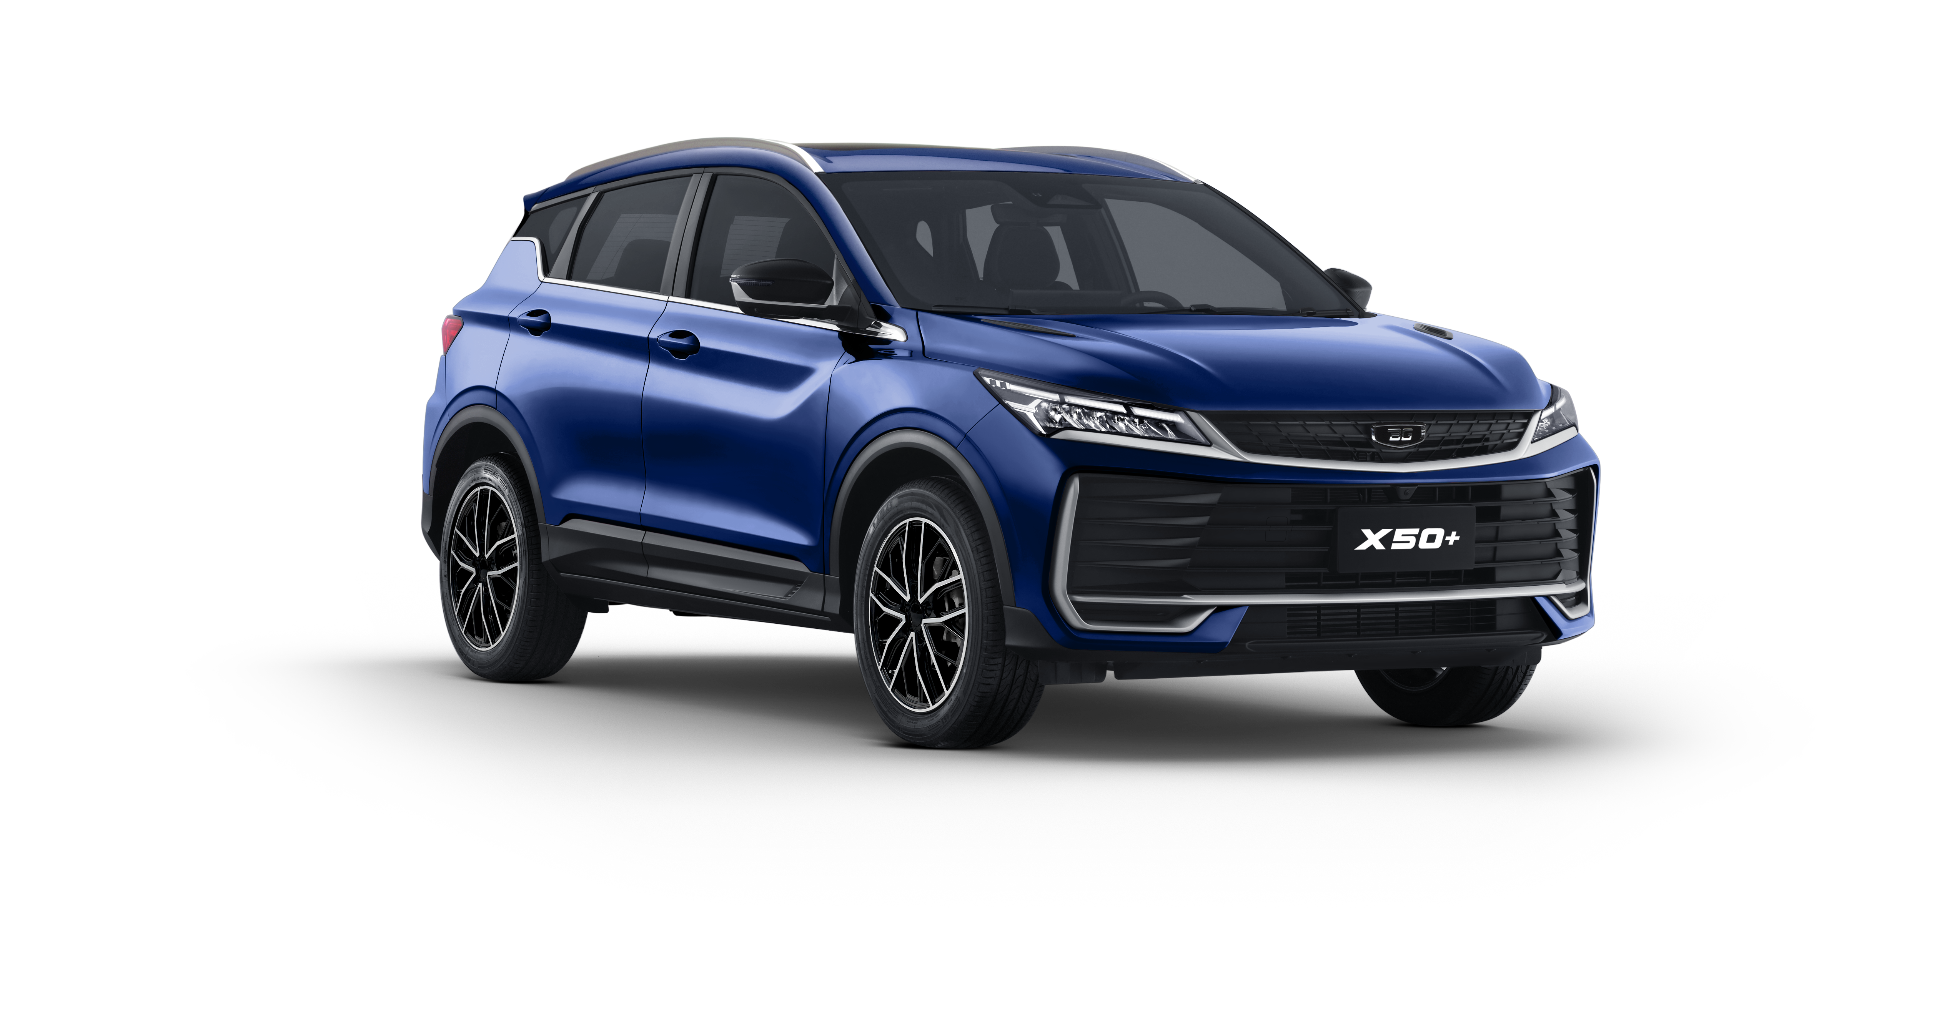
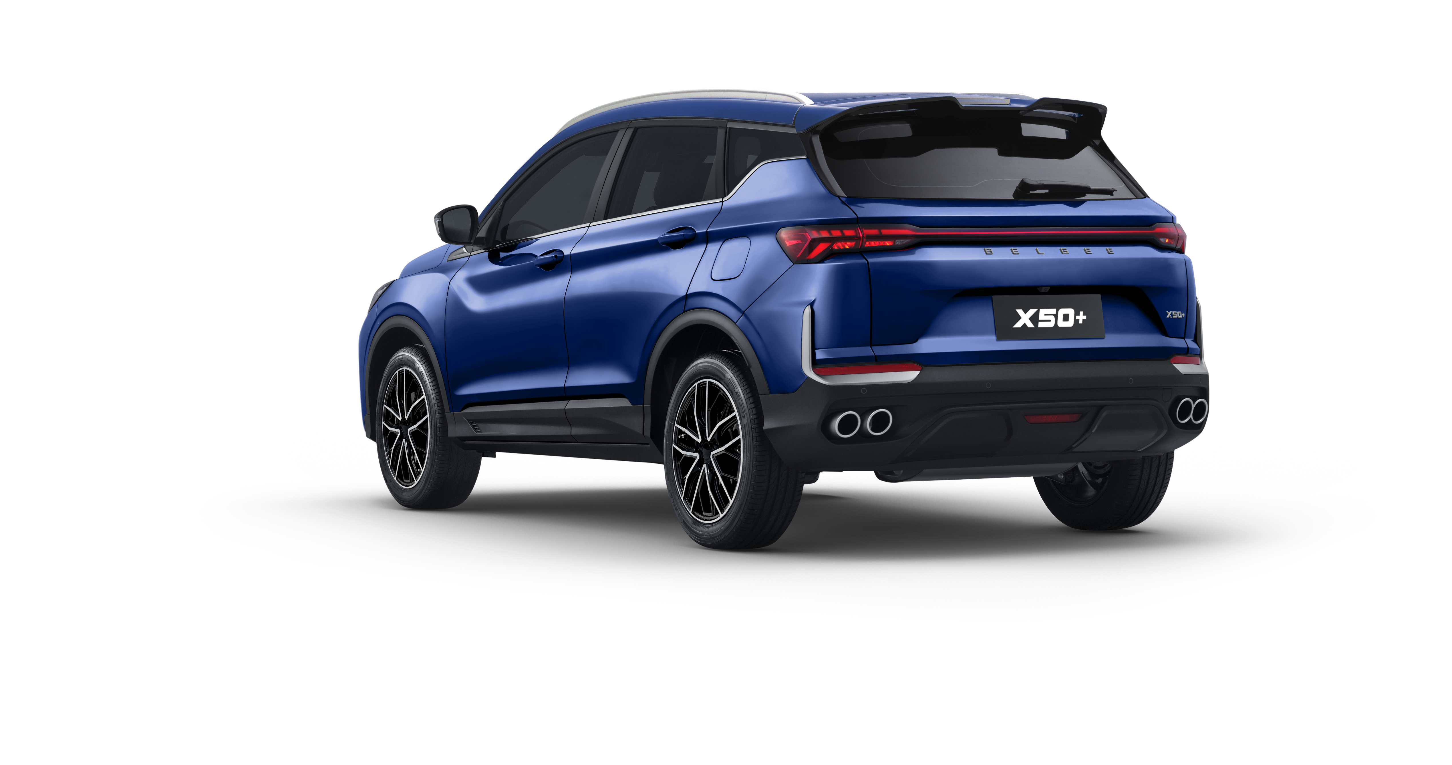

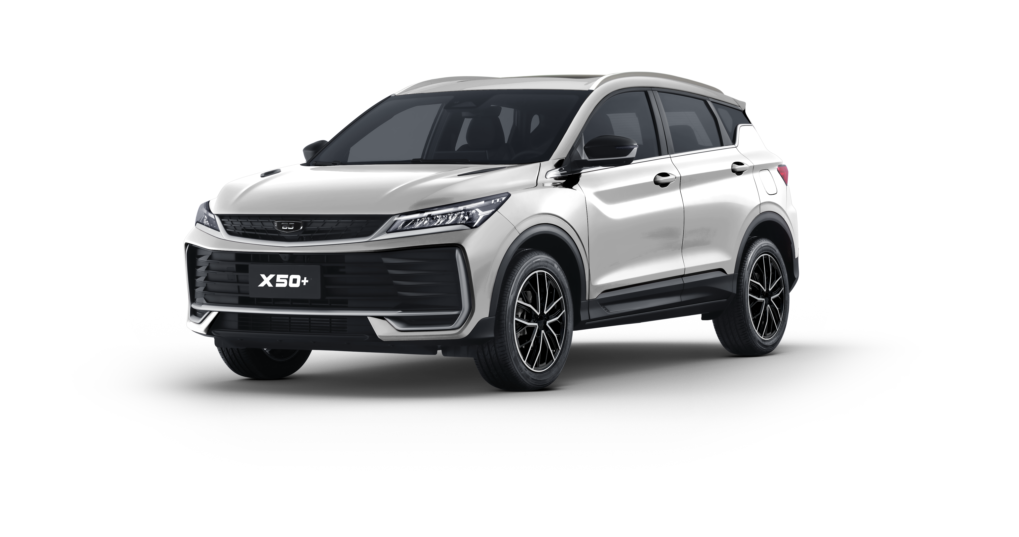
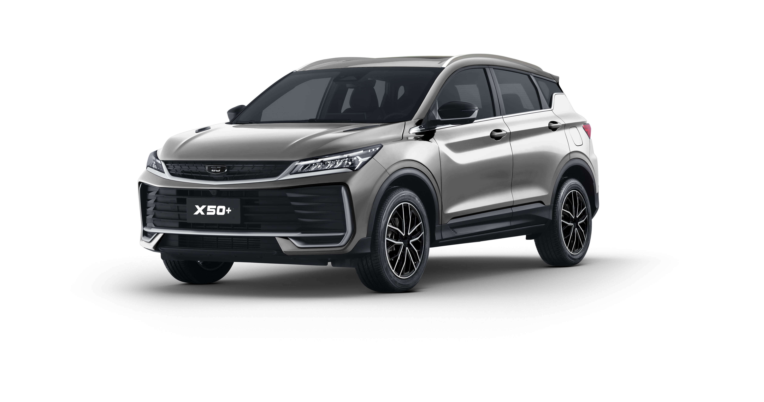
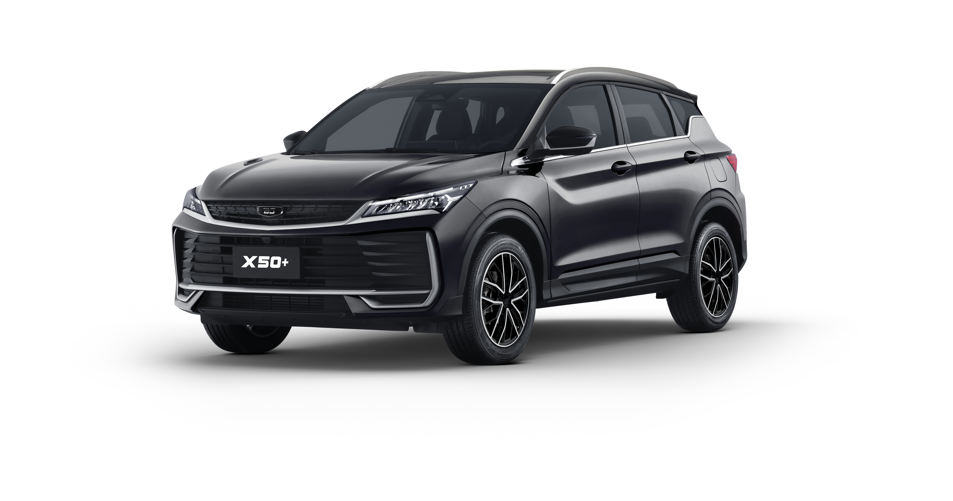
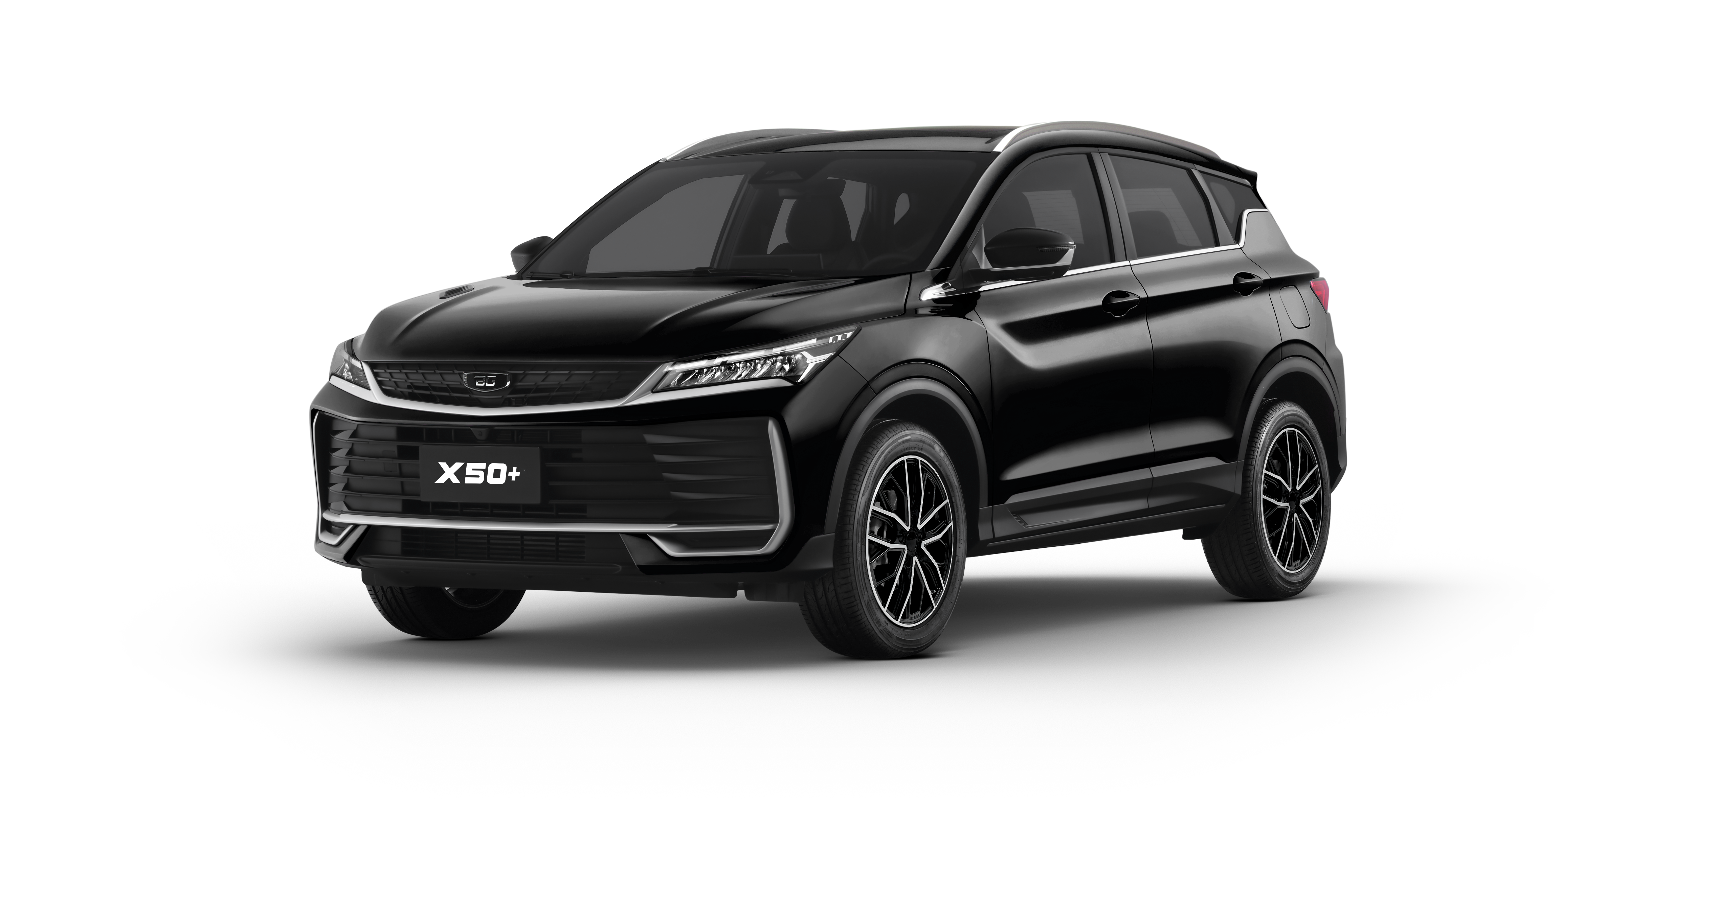
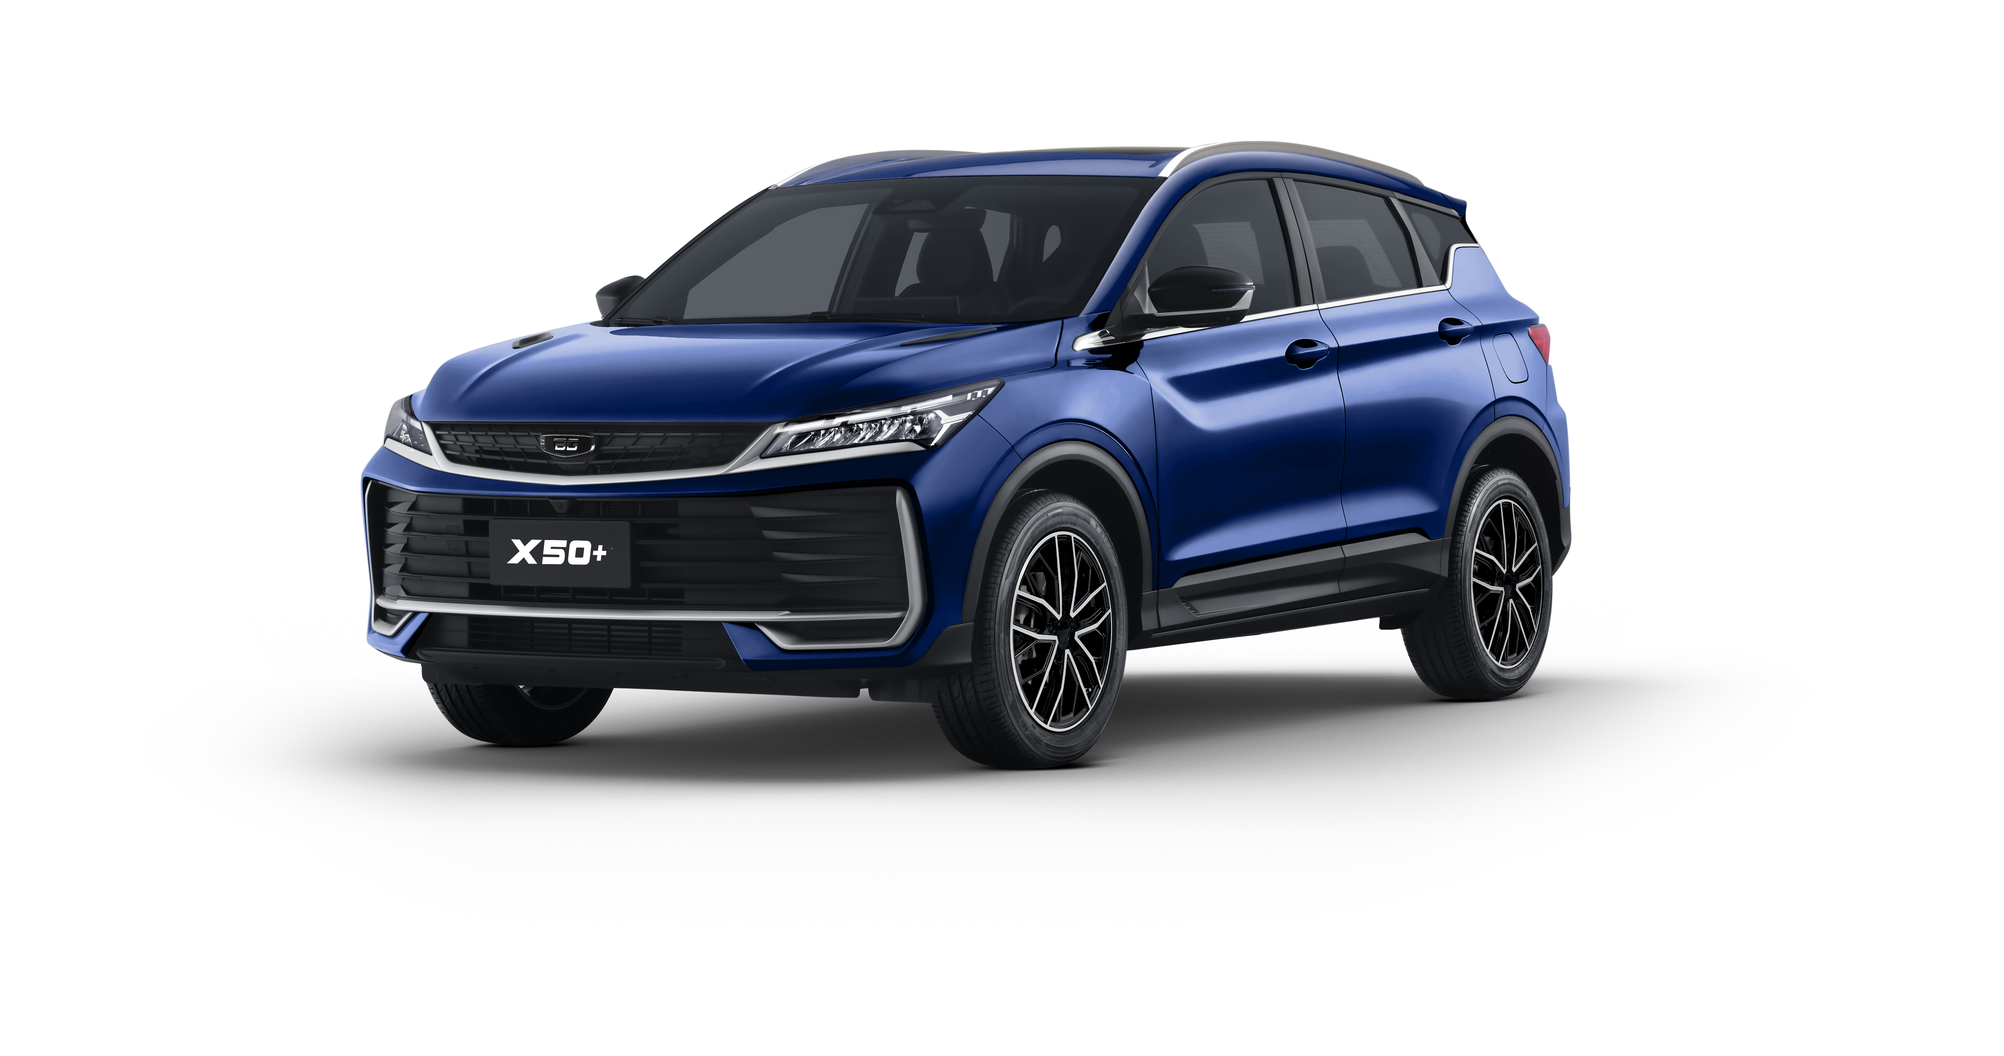
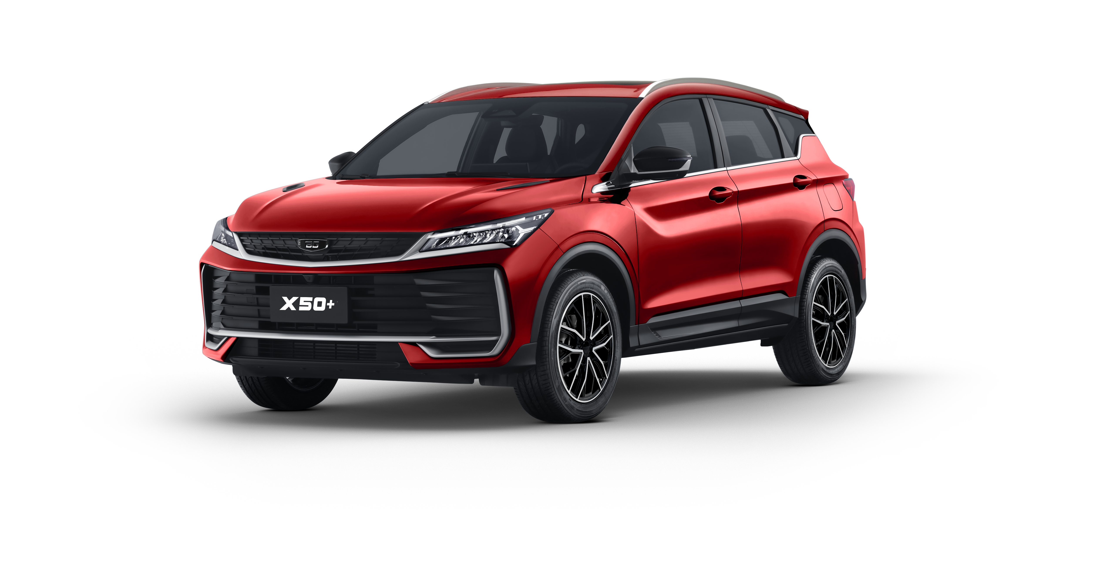
Кристально-белый
Серебристый металлик
Базальтово-серый
металлик
Черный
металлик
Синий
металлик
Ярко-красный
Кузов |  | Пятидверный кроссовер
Модификация |  | 1.5 2WD 7DCT (174 л.с.)
Комплектация |  | Comfort | Luxury | Flagship
Цена, руб. ¹ |  | 61 900 | 64 900 | 71 900
Выгода при покупке по программе «Лояльный трейд-ин», руб. ² |  | 4 000
Максимальная выгода, руб.* |  | 4 000
Специальная цена, руб.** |  | 57 900 | 60 900 | 67 900
Технические характеристики | Длина х Ширина х Высота, мм | 4 380 х 1 810 х 1 615
 | Колёсная база, мм | 2 600
 | Снаряжённая масса, кг | 1400-1 445
 | Дорожный просвет, мм | 182
 | Свес передний / задний, мм | 900 / 880
 | Угол въезда / угол съезда | 18,5° / 27,8°
 | Объём багажника, л | 330
 | Рабочий объём двигателя, см³ | 1 499
 | Тип двигателя | Бензиновый, четырехцилиндровый с турбонаддувом и прямым впрыском
 | Максимальная мощность, л.с. при об/мин | 174 (5 500)
 | Максимальный крутящий момент, Н-м при об/мин | 290/2 000-3 500
 | Коробка передач | 7DCT- семиступенчатая преселективная автоматическая с двойным сцеплением
 | Тип привода | Передний (2WD)
 | Передняя подвеска | Независимая, типа Макферсон
 | Задняя подвеска | Полузависимая
 | Тормозные механизмы передних/задних колёс | Дисковые
 | Расход топлива в городском цикле, л/100км | 8,3
 | Расход топлива в загородном цикле, л/100 км | 5,5
 | Расход топлива в смешанном цикле, л/100 км | 6,5
 | Максимальная скорость, км/ч | 195
 | Объём топливного бака, л | 45
 | Вид топлива | ≥ АИ-95
 | Экологический класс | 6
Экстерьер | Легкосплавные колёсные диски 17 (шины 215/60 R17) | • | – | –
 | Легкосплавные колёсные диски 18 (шины 215/55 R18) | – | • | •
 | Компактное запасное колесо | • | • | •
 | Светодиодные фары ближнего и дальнего света | • | • | •
 | Светодиодные дневные ходовые огни и указатели поворотов | • | • | •
 | Светодиодные противотуманные фары с функцией подсветки поворотов | • | • | •
 | Светодиодные задние комбинированные фонари с контурной линией на багажной двери | • | • | •
 | Подсветка в наружных зеркалах заднего вида | – | – | •
 | Встроенные в наружные зеркала указатели поворота | • | • | •
 | 4 декоративных патрубка выхлопной системы, имитация | • | • | •
 | Декоративная отделка «под карбон» корпусов зеркал заднего вида | • | • | •
 | Панорамная крыша с люком | – | – | •
 | Рейлинги на крыше | • | • | •
 | Наружные зеркала заднего вида с электрорегулировкой и подогревом | • | • | •
Интерьер | Отделка интерьера и сидений экокожей чёрного цвета с контрастной строчкой красного цвета | • | • | –
 | Отделка интерьера и сидений экокожей чёрного и красного цвета | – | – | •
 | Солнцезащитные козырьки с прозрачной секцией из затемнённого стекла | – | – | •
 | Подсветка зеркал в солнцезащитных козырьках | – | – | •
 | Салонное зеркало заднего вида с механической регулировкой затемнения | • | • | •
 | Цифровая приборная панель диагональю 8,8", тип 1 | • | • | –
 | Цифровая приборная панель диагональю 8,8", тип 2 | – | – | •
 | Передний подлокотник | • | • | •
 | Подстаканники в центральной консоли | • | • | •
 | Электрическая розетка 12 В в передней части центральной консоли | • | • | •
 | Мультифункциональное рулевое колесо с отделкой из экокожи чёрного цвета | • | • | •
 | Сиденье водителя с механической регулировкой в 6 направлениях | • | • | –
 | Сиденье водителя с электрорегулировкой в 6 направлениях | – | – | •
 | Сиденье переднего пассажира с механической регулировкой в 4 направлениях | • | • | •

Slide 2

 | Комплектация | 1.5 2WD 7DCT (174 л.с.)
Интерьер |  | Comfort | Luxury | Flagship
 | Электропривод складывания наружных зеркал заднего вида | – | • | •
 | Центральный подголовник второго ряда сидений | • | • | •
 | Задний подлокотник с подстаканниками | – | – | •
 | Воздуховоды системы вентиляции на центральном тоннеле второго ряда | • | • | •
 | Подсветка перчаточного ящика | – | – | •
 | Один плафон освещения второго ряда | • | • | –
 | Два плафона освещения второго ряда | – | – | •
 | Атмосферная многоцветная подсветка интерьера в дверях | – | – | •
 | Аудиосистема с 6 динамиками | • | • | •
 | Разъемы для подключения внешних устройств (спереди - 2 разъёма; сзади - 1 разъём) | • | • | •
 | Беспроводная зарядка для мобильных устройств | – | – | •
 | Функция интеграции смартфона на платформе IOS (через кабель) | • | • | •
 | Функция дублирования экрана смартфона на экране мультимедиa | • | • | •
 | Мультимедийная система с сенсорным экраном диагональю 8" с Bluetooth | • | – | –
 | Мультимедийная система с сенсорным экраном диагональю 14,6" с Bluetooth | – | • | •
Безопасность | Антиблокировочная система тормозов (ABS) с функцией электронного распределения тормозных усилий (EBD) | • | • | •
 | Гидравлическая система помощи при торможении (HBA) | • | • | •
 | Электронная система курсовой устойчивости (ESС) и антипробуксовочная система (TCS) | • | • | •
 | Система помощи при старте на подъеме (HHC) и при движении под уклон (HDC) | • | • | •
 | Круиз-контроль | • | • | –
 | Интеллектуальный круиз-ассистент (ICA) | – | – | •
 | Система автоматического экстренного торможения с возможностью распознавания пешеходов (AEB) | – | – | •
 | Система контроля слепых зон (BSD) | – | – | •
 | Ассистент смены полосы (LCA) | – | – | •
 | Система предупреждения об опасности при открывании дверей (DOW) | – | – | •
 | Система предупреждения наезда сзади (CMSR) | – | – | •
 | Система помощи при выезде задним ходом (RCTW) | – | – | •
 | Система удержания автомобиля в полосе движения (LKA) | – | – | •
 | Система экстренного удержания автомобиля в полосе движения (ELK) | – | – | •
 | Система интеллектуального управления дальним светом фар (IHBC) | – | – | •
 | Система распознавания знаков ограничения скорости (SLIF+TSR) | – | – | •
 | Противоугонная сигнализация, иммобилайзер | • | • | •
 | Система мониторинга давления в шинах (TPMS) | • | • | •
 | Система автоматического запирания дверей при наборе скорости | • | • | •
 | Регулировка передних ремней безопасности по высоте | • | • | •
 | Фронтальные подушки безопасности водителя и переднего пассажира | • | • | •
 | Боковые подушки безопасности водителя и переднего пассажира | • | • | •
 | Боковые подушки безопасности занавесочного типа | – | – | •
Комфорт | 4 режимa движения (Sport, Comfort, Eco, Adaptive) | • | • | •
 | Задние датчики парковки (4) | • | • | •
 | Камера заднего вида | • | • | –
 | Система камер кругового обзора 360° c функцией "прозрачное шасси" | – | – | •
 | Механизм блокировки открывания задних боковых дверей изнутри «Детский замок» | • | • | •
 | Обогрев зоны покоя стеклоочистителей | • | • | –
 | Электрообогрев лобового стекла | – | – | •
 | Обогрев форсунок омывателя лобового стекла | • | • | •
 | Обогрев рулевого колеса | • | • | •
 | Подогрев передних и задних сидений | • | • | •
 | Однозонный климат-контроль | • | • | •
 | Электромеханический стояночный тормоз (EPB) и функция удержания автомобиля на месте (Auto Hold) | • | • | •
 | Электроусилитель рулевого управления (EPS) | • | • | •
 | Электростеклоподъемники передних и задних дверей, водительское с функцией защиты от защемления | • | – | –
 | Электростеклоподъемники передних и задних дверей с функцией защиты от защемления | – | • | •
 | Дистанционный запуск двигателя кнопкой на ключе | • | • | •
 | Электропривод двери багажника | – | – | •
 | Спинки сидений второго ряда с возможностью складывания в соотношении 60:40 | • | • | •
 | Багажное отделение с подсветкой | • | • | •
 | Шторка в багажном отделении | • | • | •
 | Бесключевой доступ со стороны водителя | – | • | •
 | Датчик дождя | – | – | •
Представленные на изображениях автомобили могут отличаться от серийных моделей. Цвет, технические характеристики и комплектация автомобилей BELGEE X50+ могут быть изменены в одностороннем порядке.
СЗАО «БЕЛДЖИ» вправе изменить сроки и условия программ. Подробные условия уточняйте в дилерских центрах «BELGEE» (список дилеров: www.belgee.by).
*Максимальная выгода на автомобиль состоит из выгоды при покупке по программе «Лояльный трейд-ин». Предложение действительно с 24.04.2026 г. по 30.06.2026 г.
**Специальная цена с учётом применимых выгод состоит из выгоды при покупке по программе «Лояльный трейд-ин». Предложение действительно с 24.04.2026 г. по 30.06.2026 г.
1 Максимальная цена перепродажи носит информационный характер и не является публичной офертой.
2 Выгода при покупке по программе «Лояльный трейд-ин» - это единовременная и разовая скидка, предоставляется дилером покупателю от розничной цены автомобиля, приобретаемого по программе, при сдаче в трейд-ин автомобиля марки Geely или BELGEE с пробегом. Программа действует с 24.04.2026 г. по 30.06.2026 г.

